Slide 1

我国三十四个省会标志性建筑
制作：晓月

Slide 2
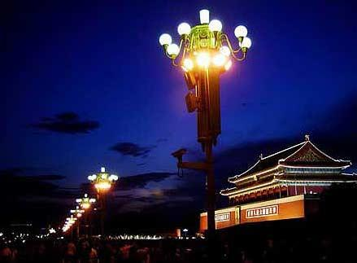
北京：天安门
位于北京城的中轴线上的天安门是中华人民共和国举行开国大典的主会场，也是国徽图案的重要组成部分。它是我们伟大祖国的象征，已成为人们喜爱的观瞻胜地。

Slide 3
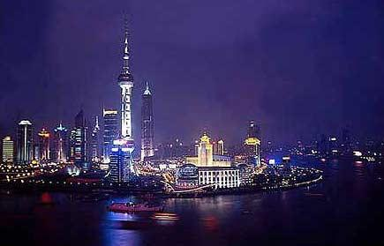
上海：东方明珠塔
东方明珠塔位于上海黄浦江畔、浦东陆家嘴嘴尖上，1991年7月30日动工，1994年10月1日建成，塔高468米，与外滩的万国建筑博览群隔江相望，列亚洲第一，世界第三高塔。1994年2月，国家主席****题写了"东方明珠广播电视塔"的塔名。现已成为"90年代上海十大新景观"和"十佳旅游景点"之一。

Slide 4
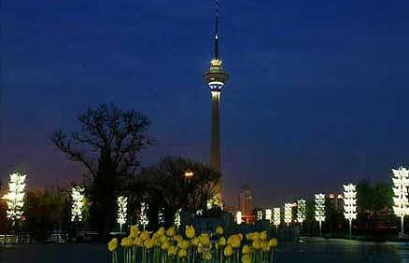
天津：天塔
“天塔”即天津广播电视塔，耸立在天津
市区的西南，总高度415.2米，为世界第四
亚洲第二高塔。在塔上俯瞰，整个天津市尽
收眼底。

Slide 5
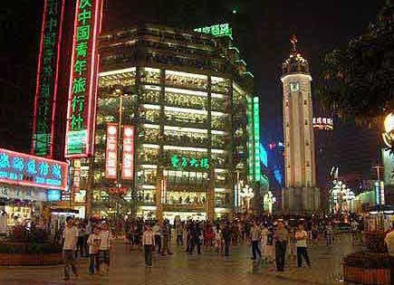
重庆：解放碑
解放碑最初落成于1940年3月12日孙中
山先生逝世纪念日，为低矮木质结构，称“精
神堡垒”。1945年抗战胜利后重建，题名为“
抗战胜利纪功碑”。1950年由刘伯承改题“重
庆人民解放纪念碑”。解放碑作为重庆的标志
建筑物之一，经常出现在各种商品及场所的
徽标之中。

Slide 6
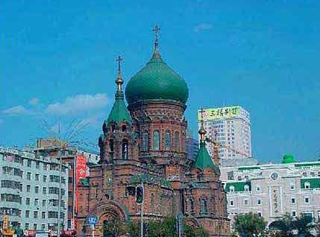
哈尔滨：索非亚教堂
教堂始建于1907年，当时是全木结
构的，是沙俄东西伯利亚第四步兵师该
步兵师的随军教堂。教堂前现已辟为索
菲亚广场，广场总面积6648平方米，游
人不仅可在此纳凉小憩观光游览，欣赏
哈尔滨不同时期，不同流派，不同风格
的建筑精品图片资料，还可观看、参与
在此举行的丰富多彩的文化艺术活动。

Slide 7
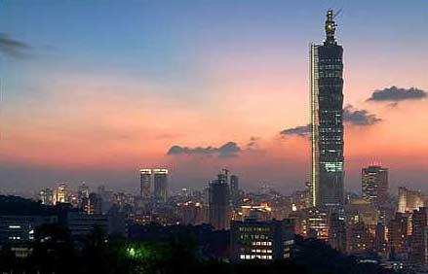
台北：101大楼
目前世界最高的建筑物——101大楼
是台湾建筑界有史以来规模最大、难度最
高的工程。

Slide 8
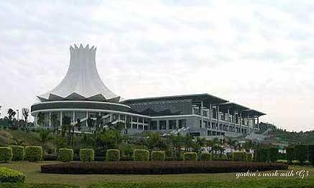
南宁：国际会展中心
南宁国际会展中心位于
南宁市民族大道东段，是南
宁市标志性建筑。它的建成
进一步完善了南宁市作为中
国－东盟自由贸易区前沿开
放城市的功能，有力推动了
南宁的对外开放和广西会展
经济的发展。

Slide 9
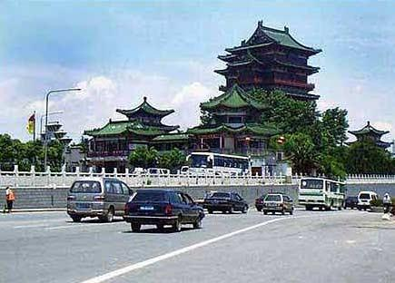
南昌：滕王阁
滕王阁坐落在南昌赣江东岸，江西
南昌西北，与湖南岳阳楼、湖北黄鹤楼
并称江南三大名楼。

Slide 10
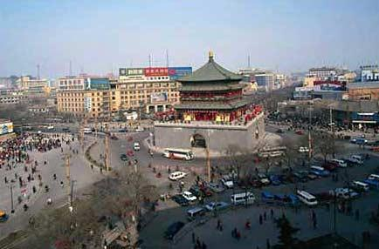
西安：钟楼
钟楼位于西安市中心，城内东西南北四条大街的交汇处
它是我国古代遗留下来许多钟楼中形制最大、保存最完整的
一座。

Slide 11
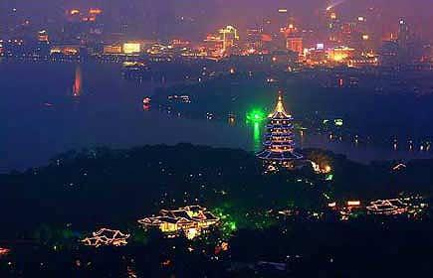
杭州：雷锋塔
为西湖十景中唯一有待修复重建的景点
地处西湖南岸南屏山支脉的夕照山上，旧有
一座八面五层的砖塔, 系公元975年吴越王钱
弘叔为庆贺妃子黄氏得子而建,俗称黄妃塔。
因塔在西关外,也叫西关砖塔。后人又因塔在
名为雷峰的小山上,改称“雷峰塔”。

Slide 12
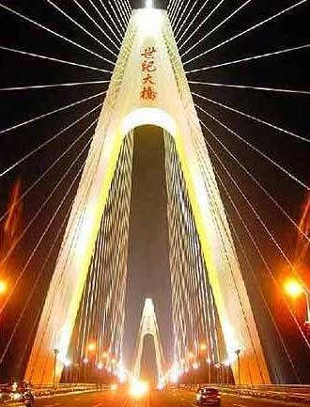
海口：世纪大桥
世纪大桥位于海口市龙昆北路向北延长线上，主桥
跨越海甸河，南端和建设中的滨海立交桥相接，北引桥
与海甸岛海甸五西路平接。大桥全长2663.606米，因其
雄伟壮观的造型而成为海口一个重要的旅游景观和城市
标志性建筑，促进海口市旅游业的发展

Slide 13
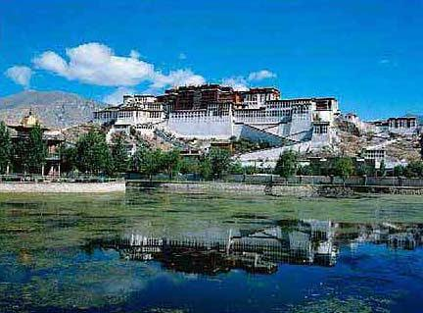
拉萨：布达拉宫
布达拉宫始建于公元7世纪藏王松赞干布时期距今
已有1300年的历史。布达拉宫重重叠叠，迂回曲折，
同山体融合在一起，高高耸立，壮观巍峨。宫墙红白
相间，宫顶金碧辉煌，具有强烈的艺术感染力。它是
拉萨城的标志，也是西藏人民巨大创造力的象征，是
西藏建筑艺术的珍贵财富，也是独一无二的雪城高原
上的人类文化遗产。

Slide 14
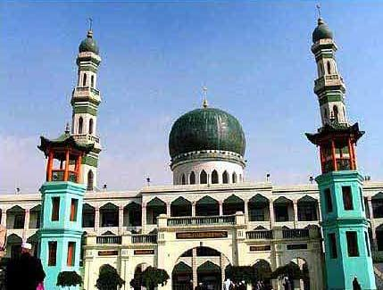
西宁：东关清真大寺
在高原古城西宁市东关大街的的路南屹立着一座宏伟
壮观、幽静肃穆的伊斯兰建筑物---东关清真大寺，是西宁
市数十万穆斯林进行宗教活动的中心，在青海省内规模最
大，历史最悠久，是中国四大清真寺之一。并以所辖教众
人数，名列伊斯兰教世界第五大折麻提。

Slide 15
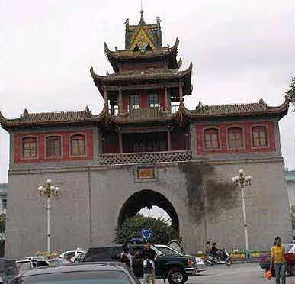
银川：鼓楼
位于银川兴庆区解放街中央，建于清代道光元年（公元1821年），是银川市古建筑物中最年轻的一座。鼓楼高26米方形台座，四面各开拱形门洞。上方为挑檐飞脊的十字歇山顶三层楼，四角配有券棚歇山式角房。整座鼓楼雕梁画栋，造型生动，雄伟壮观，登楼远望，古城风光尽收眼底。

Slide 16
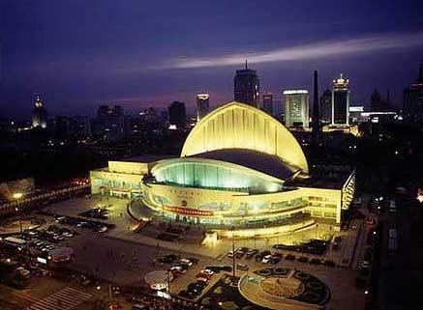
石家庄：艺术中心
貌似悉尼歌剧院的石家庄艺术中心由德国·GMT公
司设计，景观由澳大利亚一公司设计，施工由香港一
公司设计。主要由5部分构成：梦幻湖(120亩水面+大
剧院)、益智水上乐园、自然循环公园、艺术公园(名家
书法大道、智慧名言大道)。

Slide 17
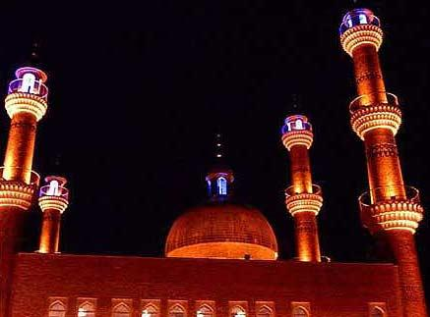
乌鲁木齐：国际大巴扎
国际大巴扎是新疆商业与旅游繁荣的象征，也是乌鲁木齐
作为少数民族城市的景观建筑，又是一座标志性建筑。国际大
巴扎具有浓郁的伊斯兰建筑风格，在涵盖了建筑的功能性和时
代感的基础上，重现了古丝绸之路的繁荣，集中体现了浓郁的
西域民族特色和地域文化。

Slide 18
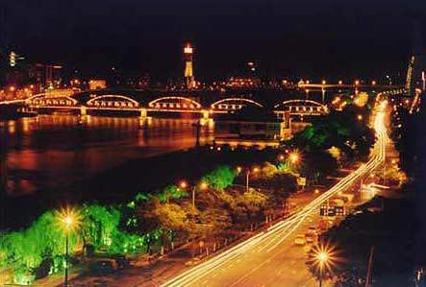
兰州：黄河第一桥——中山桥
兰州中山桥俗称“中山铁桥”、“黄河铁桥”，位于滨河路中段
北侧，白塔山下、金城关前，建于公元一九○七年（清光绪三
十三年），是兰州历史最悠久的古桥，也是5，464公里黄河上
第一座真正意义上的桥梁，因而有“天下黄河第一桥”之称。

Slide 19
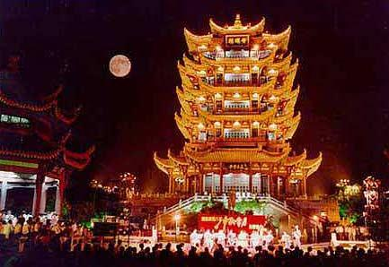
武汉：黄鹤楼
黄鹤楼，中国历史上的三大名楼之一，一百年前被大火焚
毁；1985年它又重新屹立在长江之滨。昔日的黄鹤楼有“天下
绝景”之称，今日的黄鹤楼更雄伟、壮丽。据史料记载，黄鹤楼
始建于三国。1700多年来，屡建屡毁，仅明清两代，就被毁7
次，重建和维修了10次。保留了古楼的某些特色，但更多的是
根据现在的需要和人们对审美观点的变化来设计的，成为位于
我国心脏地带的中心城市武汉的一个标志。

Slide 20
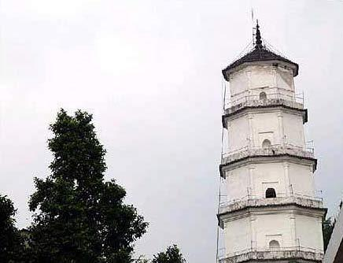
福州：白塔
原名报恩定光多宝塔，是闽王王审知为其父母荐福，于
唐天祐元年(904年)建造的。传说在辟基时，发现一颗光芒四
射的宝珠，所以取名定光塔。嘉靖二十七年(1548年)重建时
改为七层八角砖塔，高41米。因为外面涂上白灰层，故称白塔。

Slide 21
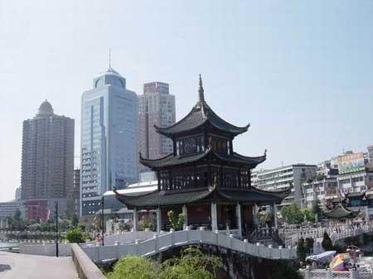
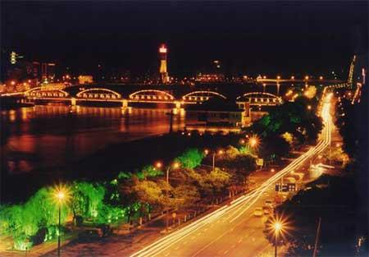
贵阳甲秀楼
兰州黄河第一桥--中山桥

Slide 22
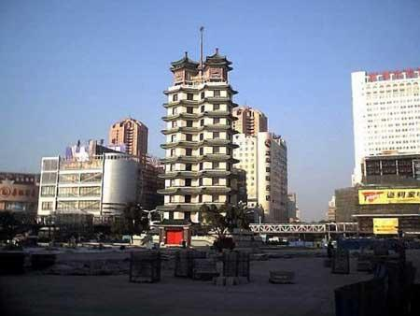
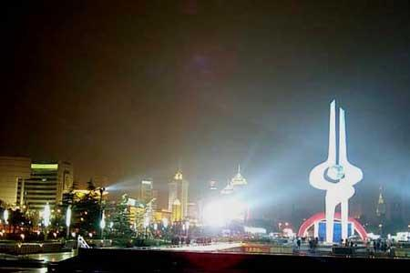
郑
州
二
七
纪
念
塔
济南泉城广场

Slide 23
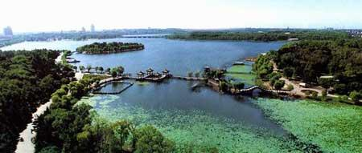
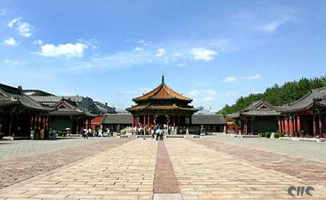
长春南湖四亭
沈阳故宫

Slide 24
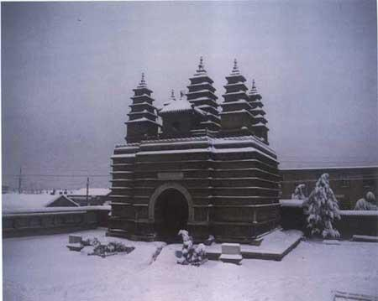
呼和浩特金刚座舍利宝塔

Slide 25
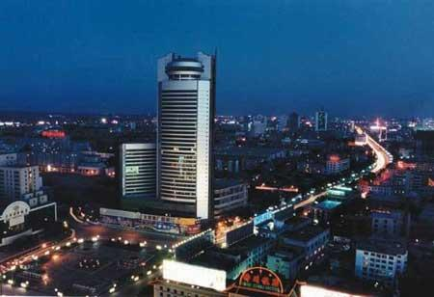
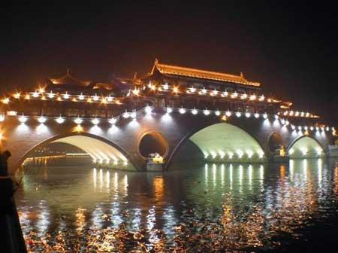
太原邮政大厦
成都廊桥

Slide 26
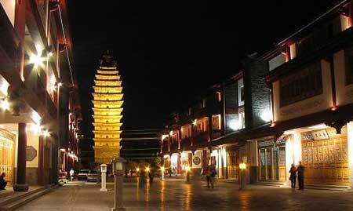
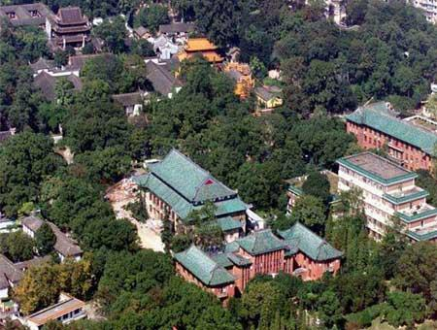
长沙岳麓书院
昆明东寺塔

Slide 27
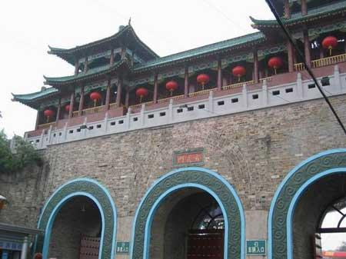
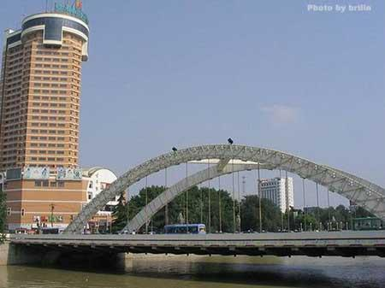
南京玄武门
合肥假日酒店及大东门寿春路桥

Slide 28
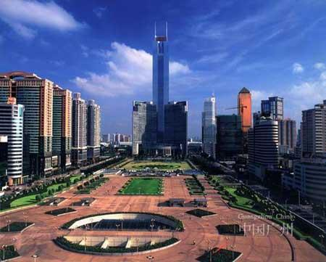
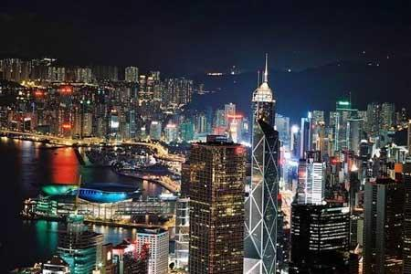
广州中信广场
香港中银大厦

Slide 29
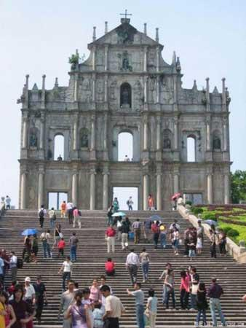
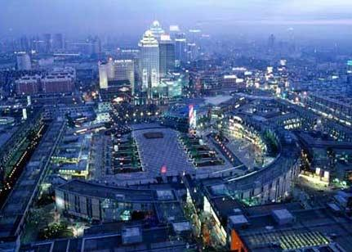
宁波的天一广场
澳门大三巴牌坊

